Slide 1


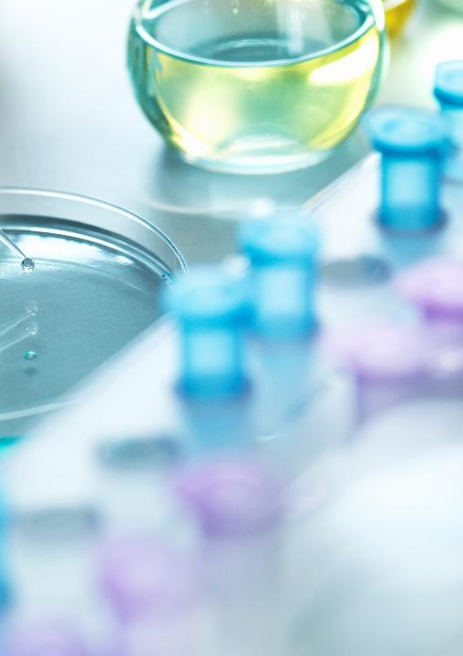
Higiēna un telpu uzkopšana.
Telpas un vides sagatavošana viesu uzņemšanai.
Kuldīgas TTT 2024 Inga TRUMSIŅA

Slide 2

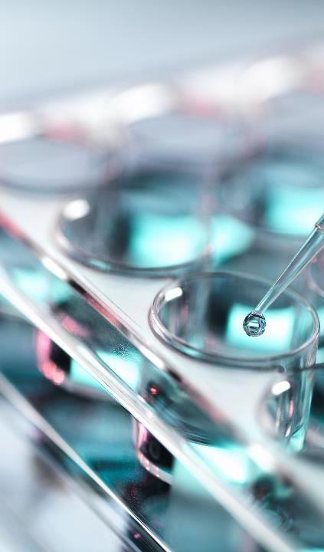
Uzkopšanas higiēna
Higiēna un uzkopšana
Personīgā higiēna
Mikroorganismi

Slide 3
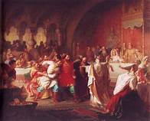
Nosauciet visbriesmīgāko slepkavu pasaulē!

Slide 4
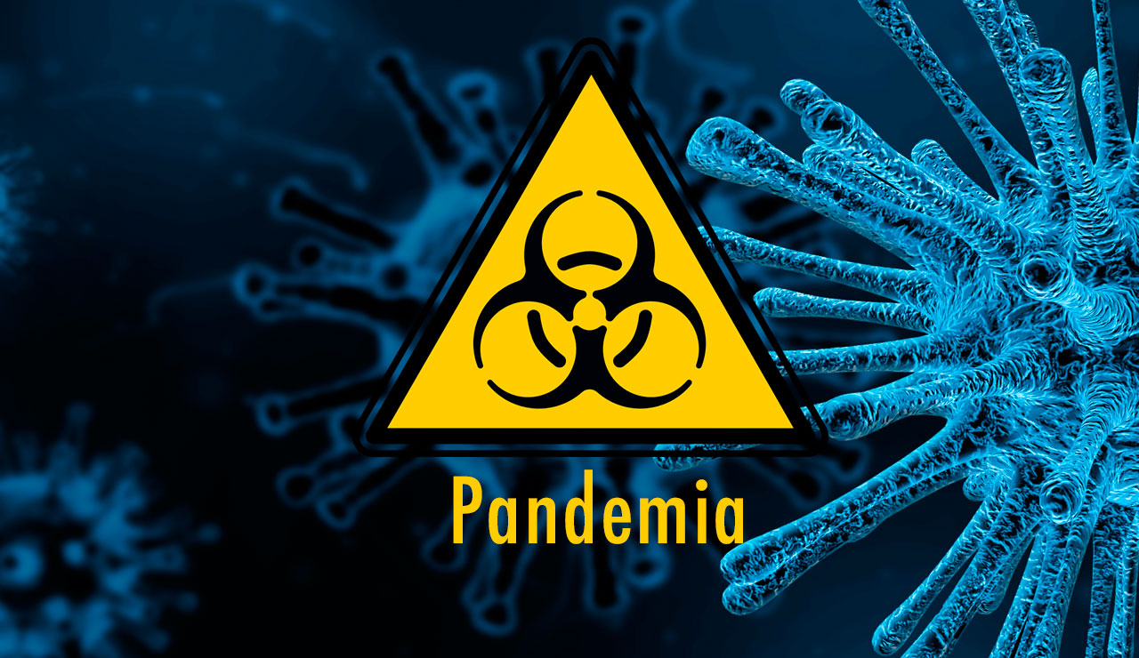
Nosauciet visbriesmīgāko slepkavu pasaulē!

Slide 5
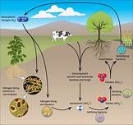
Mikroorganismi ir lielākie slepkavas pasaulē
Tie dzīvojuši pirms mums
Tie atrodas visur
Dzīvojot cieši kopā tie tiek pārnesti no viena uz otru
Tie atrodas gan cilvēkos gan dzīvniekos

Slide 6

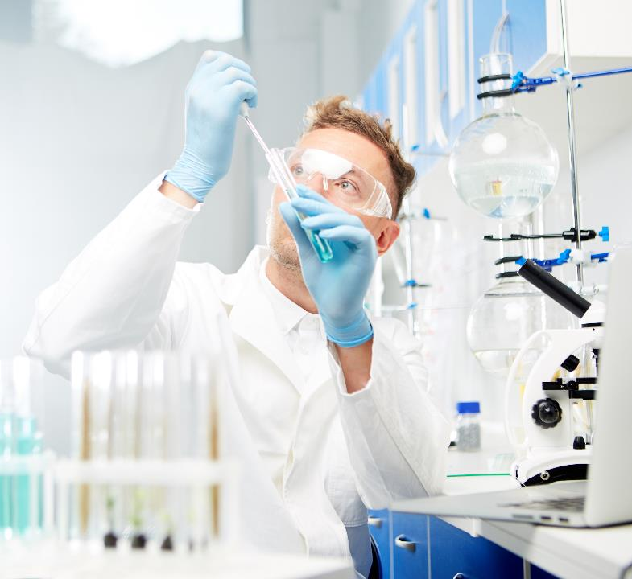
Kas ir higiēna?
Higiēna ir ……….

Slide 7
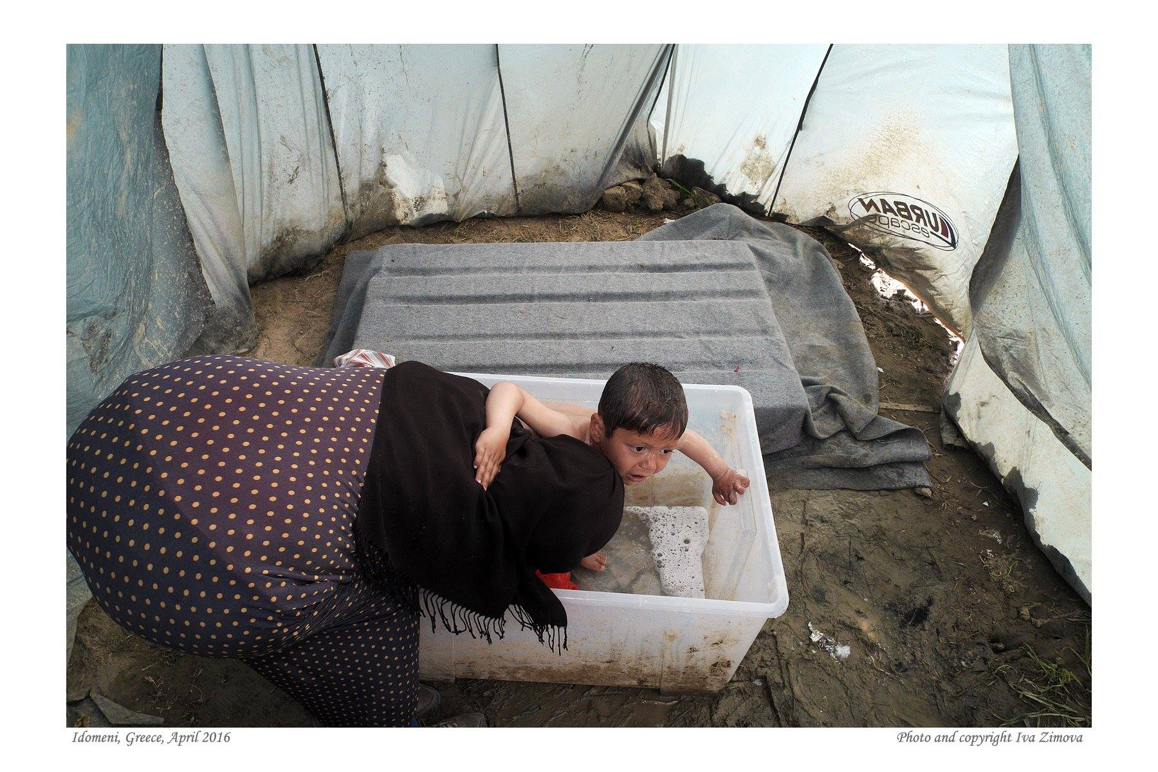
Kas ir higiēna?
Zināšanas par tīrību
Profesionāla uzkopšana
Veselīgs dzīvesveids
Veselības profilakse
Mikroorganismu ierobežošana

Slide 8
https://www.youtube.com/watch?v=NmvAVj4W4eI
https://www.google.com/search?q=youtobe+cleanliness%2Chygiena+afrika&rlz=1C1GCEA_enLV1074LV1074&oq=youtobe+cleanliness%2Chygiena+afrika&gs_lcrp=EgZjaHJvbWUyBggAEEUYOTIJCAEQIRgKGKABMgkIAhAhGAoYoAHSAQoxMDQyNzRqMGo0qAIAsAIA&sourceid=chrome&ie=UTF-8#fpstate=ive&vld=cid:e90f6724,vid:-LbkzyDEe_4,st:0

Slide 9
Kas ir mikroorganismi?

Slide 10
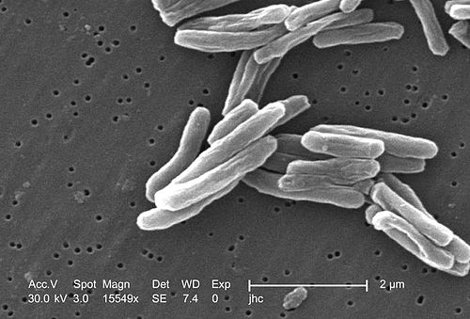
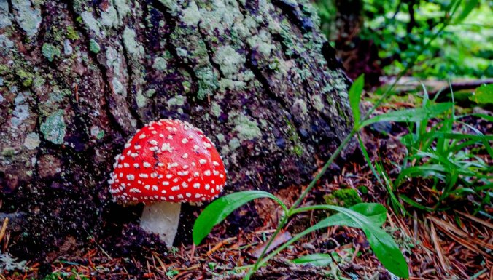
Kas ir mikroorganismi?
Baktērijas
sēnes

Slide 11
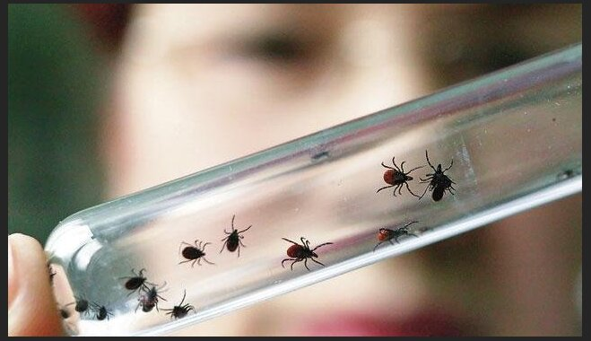
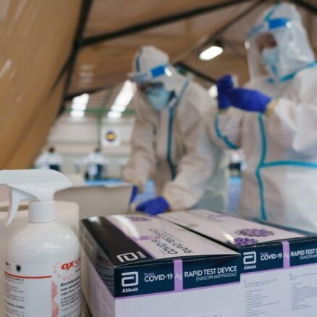
Kas ir mikroorganismi
vīrusi
parazīti

Slide 12
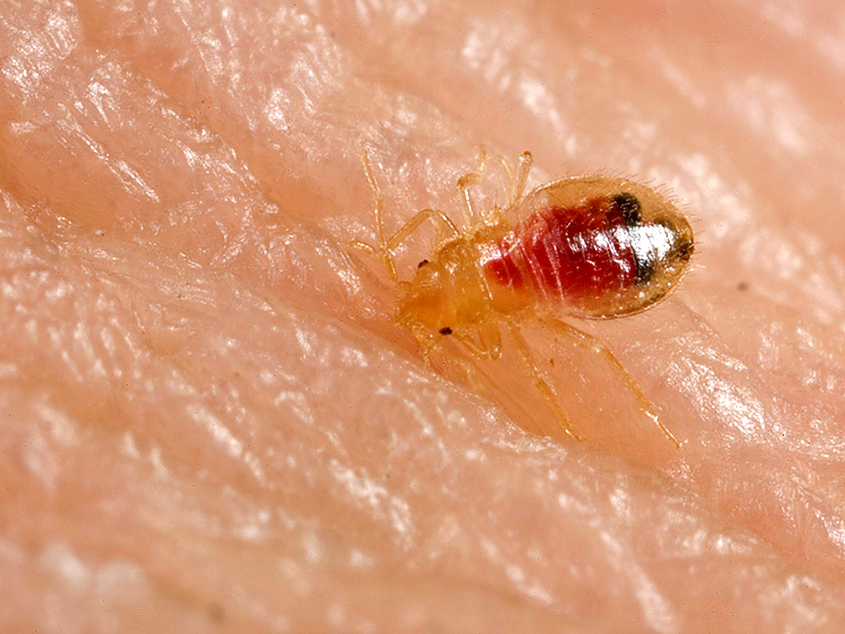
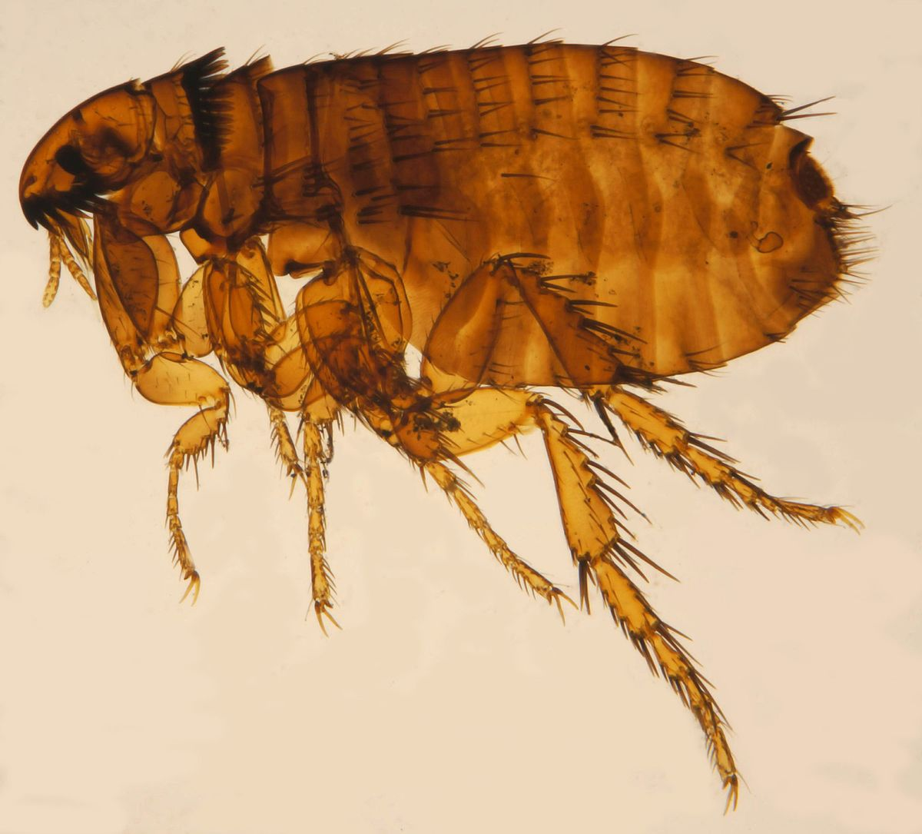
Kur atrodami mikroorganismi?
Cilvēkos
Dzīvniekos

Slide 13
Vīrusa simptomi https://www.youtube.com/watch?v=HHlAoIkTyDU https://www.youtube.com/watch?v=eeeVSHgfCZ0

Slide 14
Putekļu ērces https://www.youtube.com/shorts/6Kpd1m4M1rY https://www.youtube.com/shorts/QztyV4spnlU

Slide 15
Vīrusi https://www.youtube.com/watch?v=mn710cT4xxs

Slide 16
Putekļu ērces https://www.youtube.com/watch?v=WfKCcSPCOQo https://www.youtube.com/watch?v=ToeWrGTGOOI https://www.youtube.com/watch?v=juXj83aBMQA

Slide 17
Mikroorganismu iedalījums.

Slide 18
Mikroorganismu iedalījums
Patogēnie
Tāds, kas izraisa slimību (parasti ar mikroorganismiem).
Patogēns (franču: pathogène; cēlies no grieķu: πάθος — ‘ciešanas, slimība’ un -γενής — ‘izcelsme’)[1] ir jebkura bioloģiska sistēma, kas var inficēt ķermeni un izraisīt slimību. Patogēni uzbrūk ķermeņa šūnām un izdala stipras indes jeb toksīnus. Gandrīz visi patogēni ir mikroorganismi. Izplatītākie patogēni ir baktērijas, vīrusi, bet dažas slimības var izraisīt arī vienšūņi un sēnes.
patogēnā iedarbība ir lielā mērā atbildīga par cukura diabēta komplikāciju attīstību. · ICAM-1 ekspresiju veicina dažādi patogēni mikroorganismi

Slide 19
Mikroorganismu iedalījums ne –patogēnie
Nepatogēnie mikroorganismi – organismi, kas neizraisa infekcijas slimības (Lactococcus,
Bifidobacterium u.c.). Bieži tie palīdz cilvēkiem saglabāt veselību, tiek izmantoti pārtikas rūpniecībā,
lauksaimniecībā, ģeoloģijā un citviet.
Mikroskopiskās aļģes Piedalās fotosintēzē
Lactobaciļi Skābpiena produktu ražošanā
Mikorizas sēnītes Notur barības vielas augu sakņu zonā
Rauga sēnītes Izmanto maizes ražošanā

Slide 20
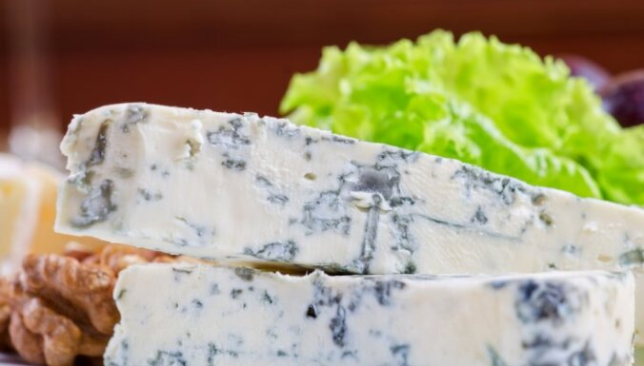
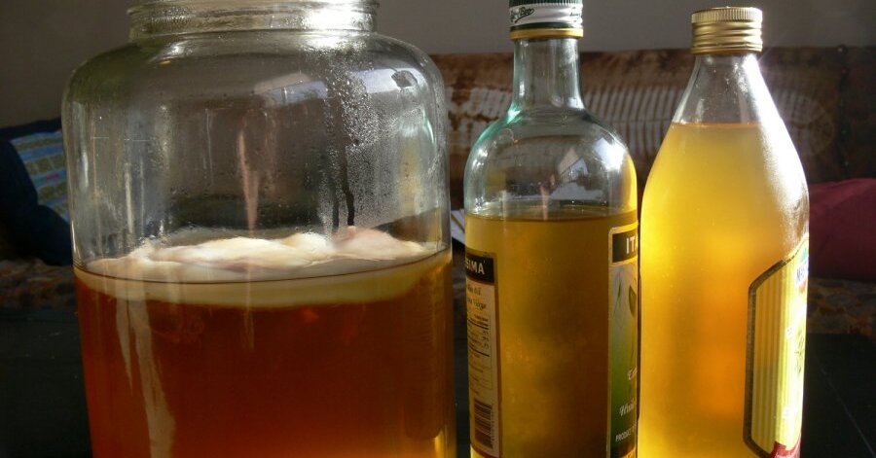
Kur atrodas mikroorganismi? https://www.youtube.com/watch?v=xmQin3gaowM
pārtika
ūdeni

Slide 21
file:///C:/Users/Tumsina/Desktop/roku_mazgasana_skolotaji_druka.pdf
UZDEVUMS KOPĒJU ZINĀŠANU PĀRBAUDEI PAR TĒMU

Slide 22
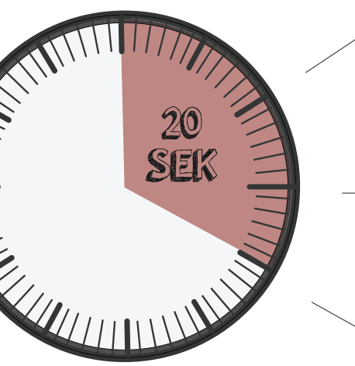
Ieraksti dziesmas vārdus, ko Tu varētu dungot (vai pantiņu, ko Tu varētu skaitīt) 20 sekunžu garumā, kamēr mazgā rokas

Slide 23
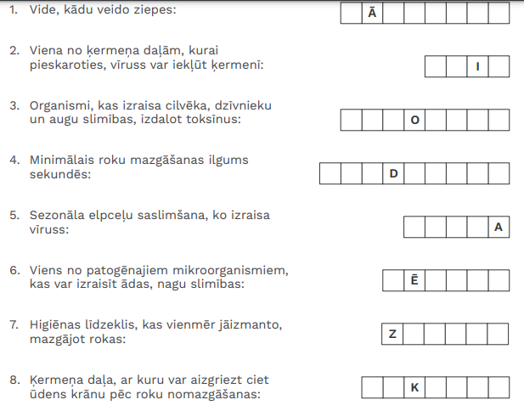

Slide 24
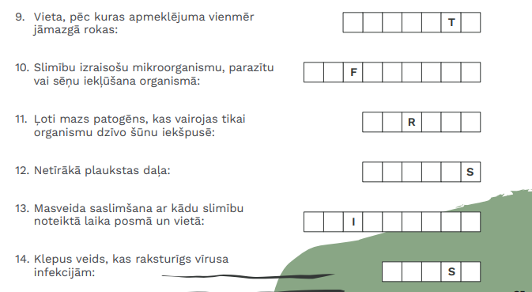

Slide 25
1. SĀRMAINA; 2. ACIS; 3. PATOGĒNI; 4. DIVDESMIT; 5. GRIPA; 6. SĒNĪTE; 7. ZIEPES;
8. ELKONIS; 9. TUALETE; 10. INFEKCIJA; 11. VĪRUSS; 12. ĪKŠĶIS; 13. EPIDĒMIJA; 14. SAUSS

Slide 26
Kas ir nepieciešams mikroorganismiem, lai tie vairotos?
Uzturvielas
Mitrums
Tumsa
Siltums 10-65 grādi ( ideālā mikroorganismu vairošanās temperatūra 20-40 grādi)
Skābeklis.( dažiem mikroorganismiem O2 NAV NEPIECIEŠAMS)
Neitrāls PH7

Slide 27
Uzkopšanas / tīrīšanas higiēna
Baktērijas var izdzīvot putekļos un traipos vairākas dienas
Daži ir patogēni, piemēram tuberkuloze un stafilokoki
Tāpēc tīrīšana ir svarīga, lai izjauktu «piesārņotu vidi»,kas tik ļoti patīk baktērijām.
https://www.youtube.com/watch?v=1zwgWXAmxZc

Slide 28
Tīrīšanas higiēna
Ģenerālā tīrīšana.
Ikdienas uzkopšanai mums ir nepieciešams:
Ūdens
Tīrīšanas līdzeklis
Tīrīšanas aprīkojums
Ikdienas uzkopšanas laikā mēs:
Mainām mikroorganismie labvēlīgu vidi
Atņemam mikroorganismiem barības vielas ,likvidējam mitrumu

Slide 29
Ikdienas uzkopšanā
Darba instrumentiem un aprīkojumam ir jābūt tīram
GLUDAS VIRMAS ATVIEGLO TĪRĪŠANU
VIENLAIKUS NETĪRIET TĪRAS UN NETĪRAS VIRSMAS
Tīrīšana
Dezinficēšana
sterilizēšana

Slide 30
Tīrīšanas higiēna
Ko mēs varam darīt,lai samazinātu mikroorganismu skaitu?
Katru dienu iztukšotu atkritumus
Bieži mainīt lupatas un mopus( nepārnesiet tos no vienas telpas uz otru)
Nelieciet izlietotās drānas atpakaļ spainī
Izmantojiet dažādus spaiņus un dažādas lupatas dažādās telpās
Pvo
( pasaules veselības organizācijas )krāsas
Zilā – virtuves aprīkojuma un inventāra tīrīšanai
Zaļā- steriliem priekšmetiem un mēbelēm
Sarkans – tualetēm un vannas istabām
Vietām ar lielu inficēšanās risku

Slide 32
Uzdevumi zināšanu pārbaudei.

Slide 33
1.Kur mēs varam atrast mikroorganismus?
_______________________________________________________________________
2.Nosauciet dažādus mikroorganisma veidus.
___________________________________________________________________________
3.Vai baktērijas un sēnītes ir patogēnas?Kas ir patogēns?

Slide 34
4.Vai baktērijas vairojas un vai tās spēj izdzīvot?
___________________________________________________________________________
5. Ar kādu slimību cilvēks slimo, ja ir saslimis ar stafilokokiem?
___________________________________________________________________________
6. Kā pelējuma sēnīte var bojāt virsmas?
___________________________________________________________________________

Slide 35
7. Kādos apstākļos mikroorganismi vairojas vislabāk?
___________________________________________________________________________
8.Kā mēs varam nodrošināt izcilu personīgo higiēnu?
___________________________________________________________________________
9. Kādi nosacījumi ir jāievēro, lai nodrošinātu labu higiēnu uzkopšanas laikā?
___________________________________________________________________________

Slide 36
10. Kādā veidā mēs varam iegūt bakteriālo piesārņojumu?
___________________________________________________________________________
11. Vai mikroorganismi var būt noderīgi. Minēt piemērus!
___________________________________________________________________________
12. Kā mēs varam zināt, ka esam “piesārņoti ” ar mikroorganismiem?

Slide 37
Rūpēsimies par mūsu viesu veselību!
Piemēri no personīgās pieredzes higiēniskai telpu uzkopšanai.

